Slide 1
실전 DevOps 입문
#3 - 네트워크 기반 지식

Slide 2
강의 목표
AWS 구성 전 네트워크 기반 지식 습득

Slide 3
기반 지식
Public IP와 Private IP
Port
Process와 Listen 상태
SSH 접속

Slide 4
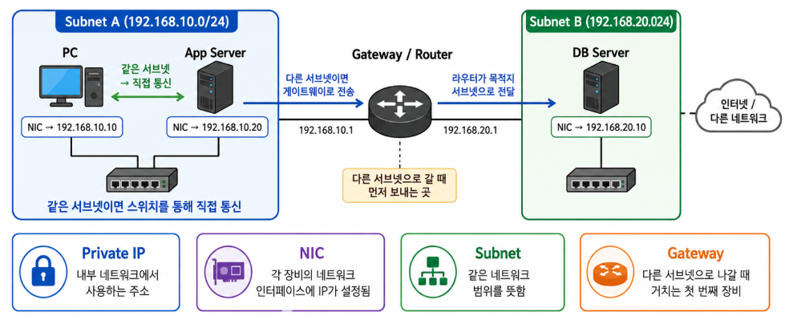
Private IP 개념 정리

Slide 5
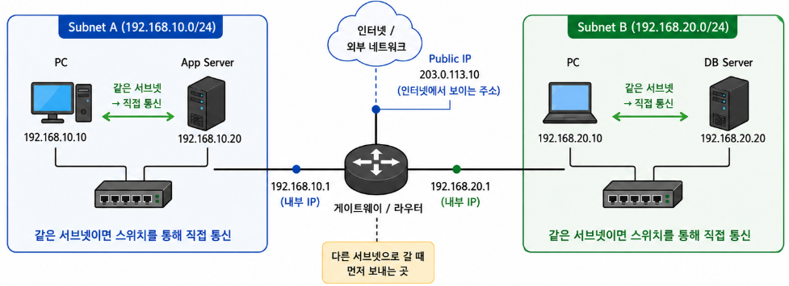
Public IP 개념 정리

Slide 6
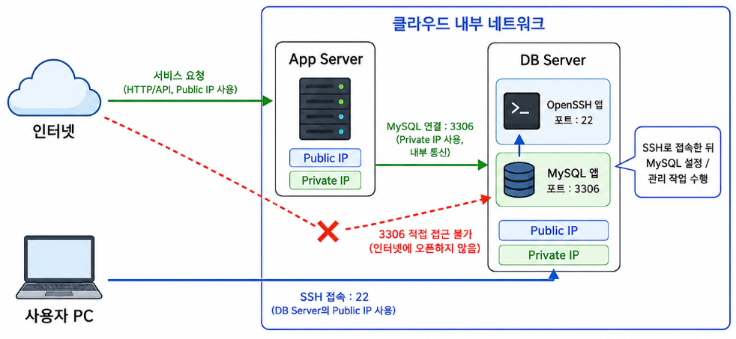
강의에서 사용하는 Public IP와 Private IP

Slide 7
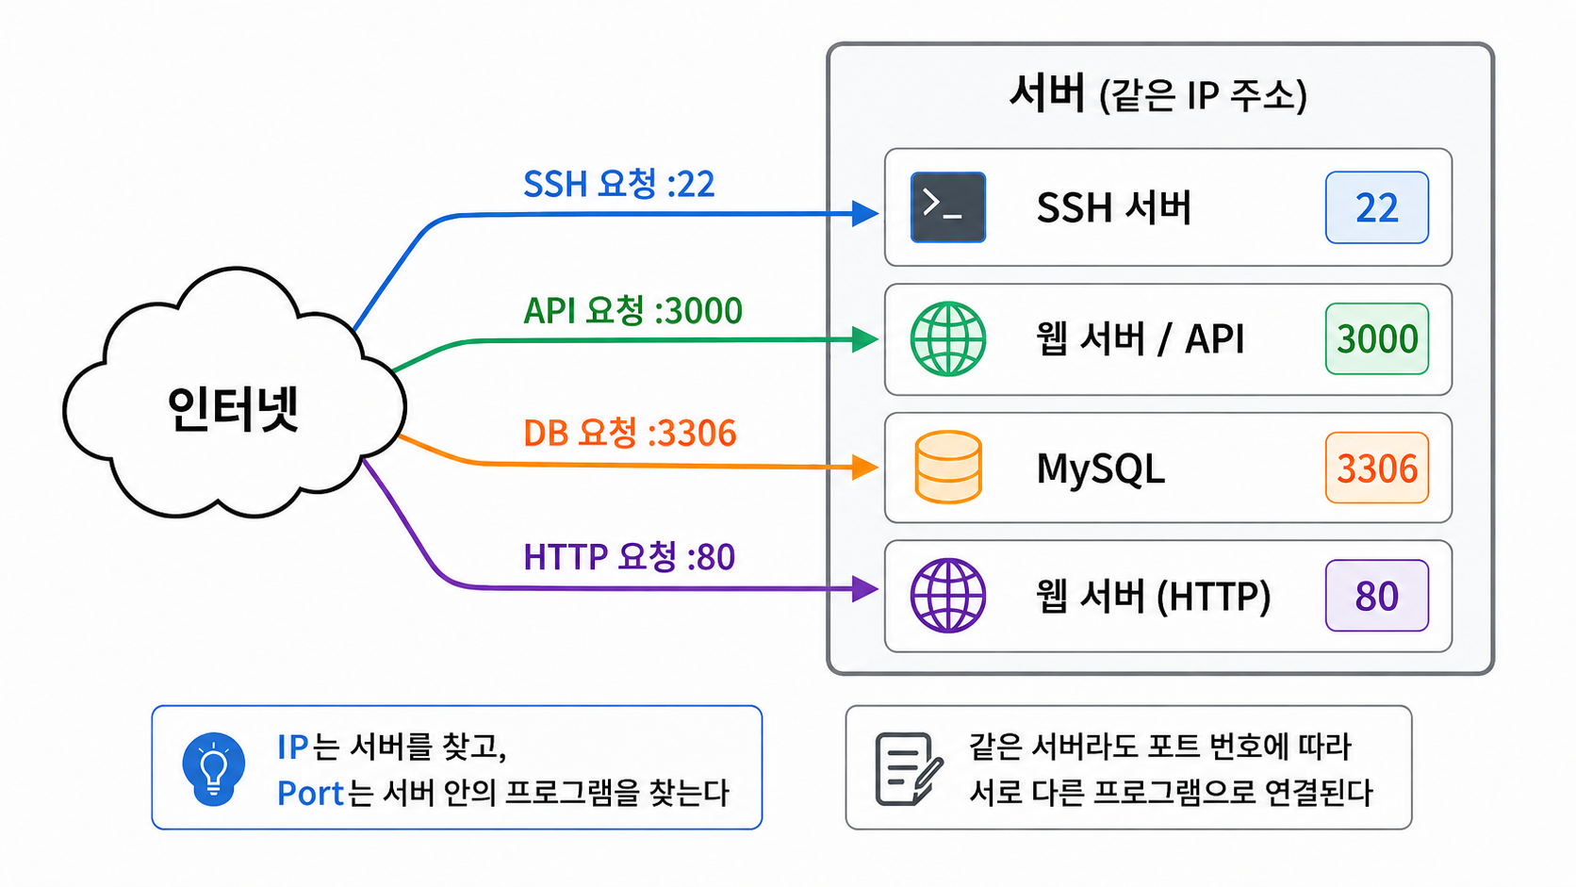
Port

Slide 8
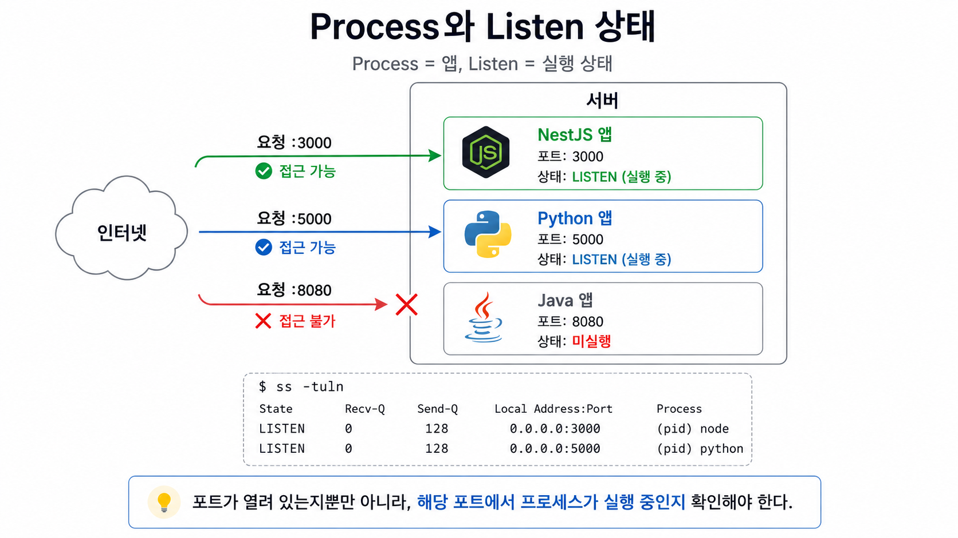
Process와 Listen 상태

Slide 9
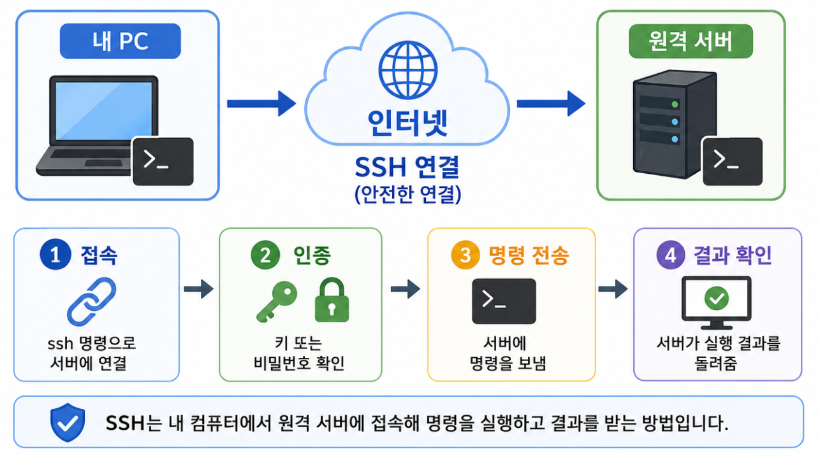
SSH 접속

Slide 10
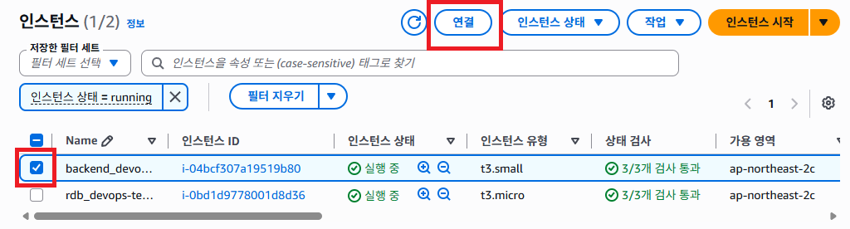
SSH 접속 (강의)
AWS Console 에서 제공하는 기능 사용

Slide 11
생각해보기
외부에서 도메인으로 내부 서버에 접속하려면 어떤 과정을 거칠까?
내부 서버끼리 통신할때는 어떤 과정을 거칠까? (MAC)
내부 서버에서 외부로 나갈때는 어떤 과정을 거칠까?

